Slide 1
Druhy a formy projektového managementu, projektový cyklus a úvod do vybraných nástrojů projektového managementu

Slide 2
Druhy projektů
Teoretická část
Další možné členění projektů:
Z pohledu základních rozlišovacích znaků projektových úloh jako je složitost, novost, variabilita a strukturalizace můžeme rozdělit projekty na:
INOVAČNÍ
RUTINNÍ

Slide 3
Druhy projektů
Teoretická část
INOVAČNÍ PROJEKT
Se vyznačuje mimořádně složitým novýma málo strukturovaným zadáním, které se v průběhu projektu dost často mění.
Pro tyto typy projektů je potřebné vytvořit projektové jednotky se značnou autonomií v rozhodování a realizaci. Projektový tým se doporučuje složit heterogenně z důvodu značné variability řešení a zajištění tvůrčího přístupu.

Slide 4
Druhy projektů
Teoretická část
RUTINNÍ PROJEKTY
Se vyznačují jejich zadáním a rámcovými podmínkami, které jsou málo složité a variabilní z pohledu dosahovaných řešení a vysokou mírou strukturovanosti.
Opírají se o jasně strukturované data, z minulosti dosažených výsledků z podobných projektů, které lze velmi dobře modelovat včetně případných řešení.
Nevyžadují vysokou odbornost projektového týmu, jedná se o projekty pro „nováčky“.

Slide 5
Druhy projektů
Teoretická část
DRUH PROJEKTU | RUTINNÍ PROJEKTY | INOVAČNÍ PROJEKTY
TECHNIKA | Uplatnění strukturovaných metod – CPM, PERT | Uplatnění kreativních metod postupného vývoje – koncepce verzí a konfiguračního řadění
ORGANIZACE | Sdružování podobných projektů, standardizace komunikace a postupů | Specifická org. forma, heterogenní týmy, rozsáhlý prostor pro rozhodování
PRACOVNÍCI | Motivace, integrální projektová kultura zaměřená na výkonnost | Kreativita podporována projektovou kulturou, přizpůsobení se vyšší autonomii

Slide 6
Formy projektového managementu
Teoretická část
Faktory ovlivňující úspěšnou realizaci projektu:
Koncept (přípravná fáze projektování)
Závažnost záměru (rizika a dopady projektu)
Metodický systém (plánování, realizace a kontrola projektu)
Správné myšlení projektové skupiny
Vedoucí projektu
Tvořivé pracovní klima

Slide 7
Projektový cyklus
Teoretická část
Je proces, který po krocích identifikuje, rozvíjí a implementuje projektové cíle.
Tím projekt dostává nové myšlenky, informace a zkušenosti vedoucí k dalším projektům nebo zlepšení již existujících projektů.

Slide 8
Projektový cyklus
Teoretická část
Výsledné schéma projektového cyklu:
Nový projekt
IDENTIFIKACE
HODNOCENÍ
PŘÍPRAVA
IMPLEMENTACE
ODHAD
FINANCOVÁNÍ

Slide 9
Projektový cyklus
Teoretická část
ŽIVOTNÍ CYKLUS PROJEKTU
Projekty obsahují jedinečné činnosti s určitou mírou rizika.
Subjekty, které vykonávají činnosti, dekomponují projekt jako celek na menší, zvládnutelné části – FÁZE.
FÁZE umožňují v případě zvýšené nejistoty a z toho vyplývajících rizik projekt zastavit.

Slide 10
Projektový cyklus
Teoretická část
FÁZE PROJEKTU
Je časový úsek projektu, který je věcně oddělený od ostatních částí.
Fáze mají vytyčené časové hranice a obsahují shodné aktivity a určité výsledky, výkony v podobě dílčích cílů.
Fáze projektu ulehčují kontrolování dílčích výsledků projektu a korigování dalšího postupu.

Slide 11
Projektový cyklus
Teoretická část
MILNÍKY
Jsou události, které definují fázový přechod, rozhodnutí o postoupení do další fáze, opakování poslední fáze, ukončení projektu.
Mají výhodu pro uživatele projektu, který ověřuje dílčí výsledky a tím aktivně vstupuje do realizace projektu.
Interní milníky slouží pro potřeby poskytovatele projektu ke kontrole řešení projektu z hlediska času, zdrojů, reportingu a naplňování projektu.

Slide 12
Projektový cyklus
Teoretická část
Životní cyklus projektu
Náklady, lidé
INICIACE
MEZIFÁZE
PŘEDÁNÍ
Začátek
čas
ukončení

Slide 13
Úvod do vybraných nástrojů projektového managementu
Úvodní etapa projektu je nejdůležitější fáze projektu.
Pokud se udělá špatně, projekt jistě neuspěje.
Úvodní etapa projektu obsahuje:
stanovení cílů,
určení rozsahu,
stanovení strategie
rozpis prací projektu

Slide 14
Úvod do vybraných nástrojů projektového managementu
Dekompozice činností
Výsledkem dekompozice projektových činností je seznam všech aktivit, které v projektů vystupují.
Ty je nutno vhodně označit a logicky uspořádat. Po identifikaci vztahů mezi jednotlivými činnostmi stanovujeme jejich pracnost a dobu trvání při naplňování projektu.
To lze nejlépe vyjádřit formou definiční tabulky projektových činností.

Slide 15
Úvod do vybraných nástrojů projektového managementu
Příklad dekompozice:
Úkol vyslat člověka na Měsíc, který postavil prezident J. F. Kennedy před americký národ ve svém historickém projevu v květnu 1961.
Bylo zapotřebí:
zjistit vlastnosti měsíčního povrchu – například, zda je dostatečně pevný, aby unesl přistávající kosmickou loď
pořídit jeho detailní snímky, aby mohli plánovači vybrat vhodná místa k přistání
zjistit co nejpřesnější parametry měsíčního gravitačního pole, aby mohli vypočítat správné oběžné dráhy i trajektorie sestupu na měsíční povrch
Atd.

Slide 16
Úvod do vybraných nástrojů projektového managementu
Definiční tabulka:
Označení činnosti | Popis činnosti | Předchozí činnost | Následující činnost | Doba trvání
A | Zdrojové krytí projektu | Představení projektu | Vytvoření týmu projektu | 1 den

Slide 17
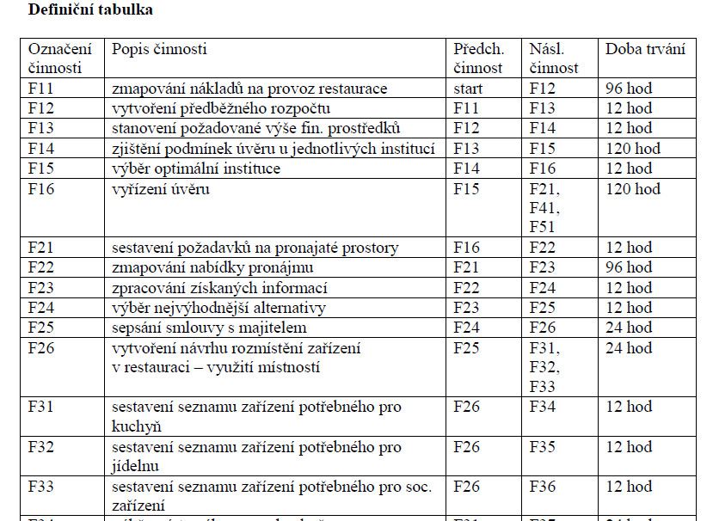

Slide 18
Úvod do vybraných nástrojů projektového managementu
Mezi základní techniky pro zpracování časových plánů implementace projektů jsou považovány techniky síťových grafů.
Metody síťových grafů umožňují efektivní a jednoduché provázání navzájem se ovlivňujících veličin.
Kvalifikovaně sestaveny síťový graf umožňuje postihnout časové dimenze prováděných činností z hlediska jejich vzájemné souvislosti, identifikuje časové nároky na čerpání zdrojů projektu a vytváří plán realizace projektu.

Slide 19
Úvod do vybraných nástrojů projektového managementu
Síťový graf logického sledu činností
Jedná se o nejjednodušší síťový graf, znázorňující jednotlivé činnosti projektu (úkoly či v detailnějším provedení úkony) a jejich logickou návaznost.
Cílem logického sledu činností je rozvést cíl projektu do logického toku či posloupnosti, které jsou definovány dekompozicí činností projektu

Slide 20
Úvod do vybraných nástrojů projektového managementu
Logický tok představuje v jakém pořadí budou činnosti (úkoly) realizovány a jaké jsou jejich zpětné vazby.
Pro identifikaci vzájemných vazeb činností projektu a modelování logického toku je nutno určit, které činnosti (úkoly) daným činnostem předcházejí, které po daných činnostech následují, a které lze provádět paralelně.

Slide 21
Úvod do vybraných nástrojů projektového managementu
Obecný graf logického sledu činností lze znázornit následovně:
Kde:A,B představuje činnosti (úkony)
Číslice charakterizují dobu trvání v předem vymezené časové jednotce.
B1/10
.
B2 /2
A1 / 2
A2 / 5
D3 / 1
C3/4
C2/8

Slide 23
Literatura
  DOLANSKÝ, V.- MĚKOTA, V.-NĚMEC, V.: Projektový management, Grada, Praha 1996, ISBN 80 –7169-287-5.
  SKALICKÝ, J. –JERMÁŘ, M. –SVOBODA, J. Projektový management a potřebné kompetence. V Plzni: Západočeská univerzita, 2010. 978-80-7043-975-3
  FOTR, J. – SOUČEK, I. Podnikatelský záměr a investiční rozhodování. Praha: Grada, 2005. 80-247-0939-2
  SVOZILOVÁ, A. Projektový management. Praha: Grada Publishing,
  2011. 978-80-247-3611-2
  ROSENAU, M D. Řízení projektů. Praha: Computer Press,
  2007. 978-80-251-1506-0

Slide 24
Diskuse
Děkuji za pozornost

